Slide 1
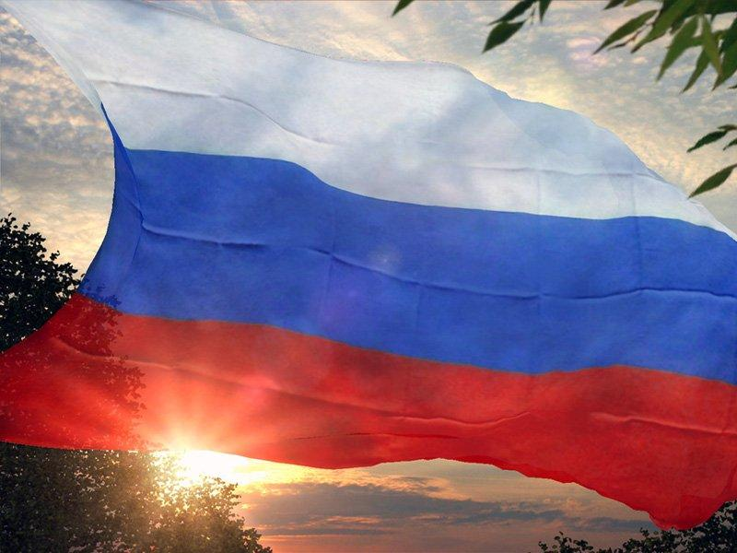
МУНИЦИПАЛЬНОЕ БЮДЖЕТНОЕ ДОШКОЛЬНОЕ ОБРАЗОВАТЕЛЬНОЕ УЧРЕЖДЕНИЕ ДЕТСКИЙ САД № 70 «ГОЛУБОК»
9 декабря –
День Героев Отечества России
(Подготовительная группа)
Подготовили:
Шахназарян Г.С., воспитатель
Бушель А.В., воспитатель
г. Сургут 2025

Slide 2

Цель: Расширить знания воспитанников о героях нашего Отечества, воспитание чувства патриотизма, гражданственности, чувства гордости и уважения к историческому прошлому Родины.
Задачи: формировать у воспитанников чувство патриотизма; развивать чувства гордости и уважения к воинам – защитникам Отечества; воспитывать любовь к Родине и Отечеству.

Slide 3

Кого мы называем Героями?
Герой — это человек, совершивший или совершающий благородные поступки, связанные с риском для его жизни.
ГЕРОЙ – ЭТО ТОТ, КТО ТВОРИТ ЖИЗНЬ ВОПРЕКИ СМЕРТИ, КТО ПОБЕЖДАЕТ СМЕРТЬ..

Slide 4

9 декабря – День Героев Отечества. Именно к этому дню мы приурочили мероприятие, подготовленное в рамках участия в городском проекте «Три ратных поля России».

Slide 5

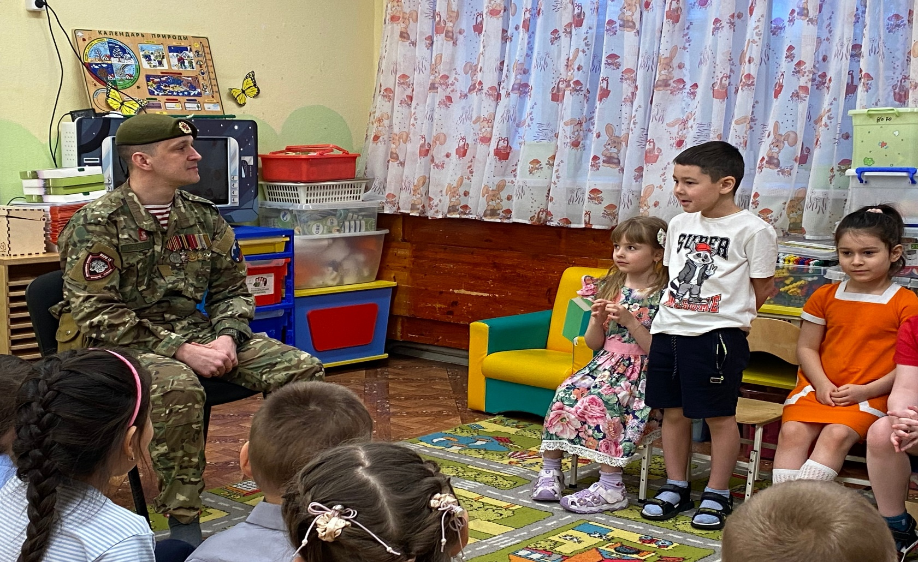
Именно с этого стихотворения воспитанники группы «Антошка» встречали гостя – Ежова Романа Андреевича.

Slide 6
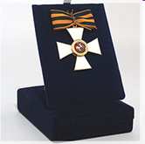
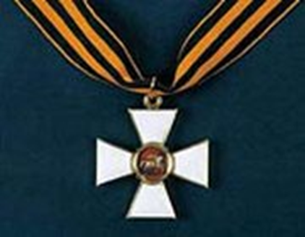
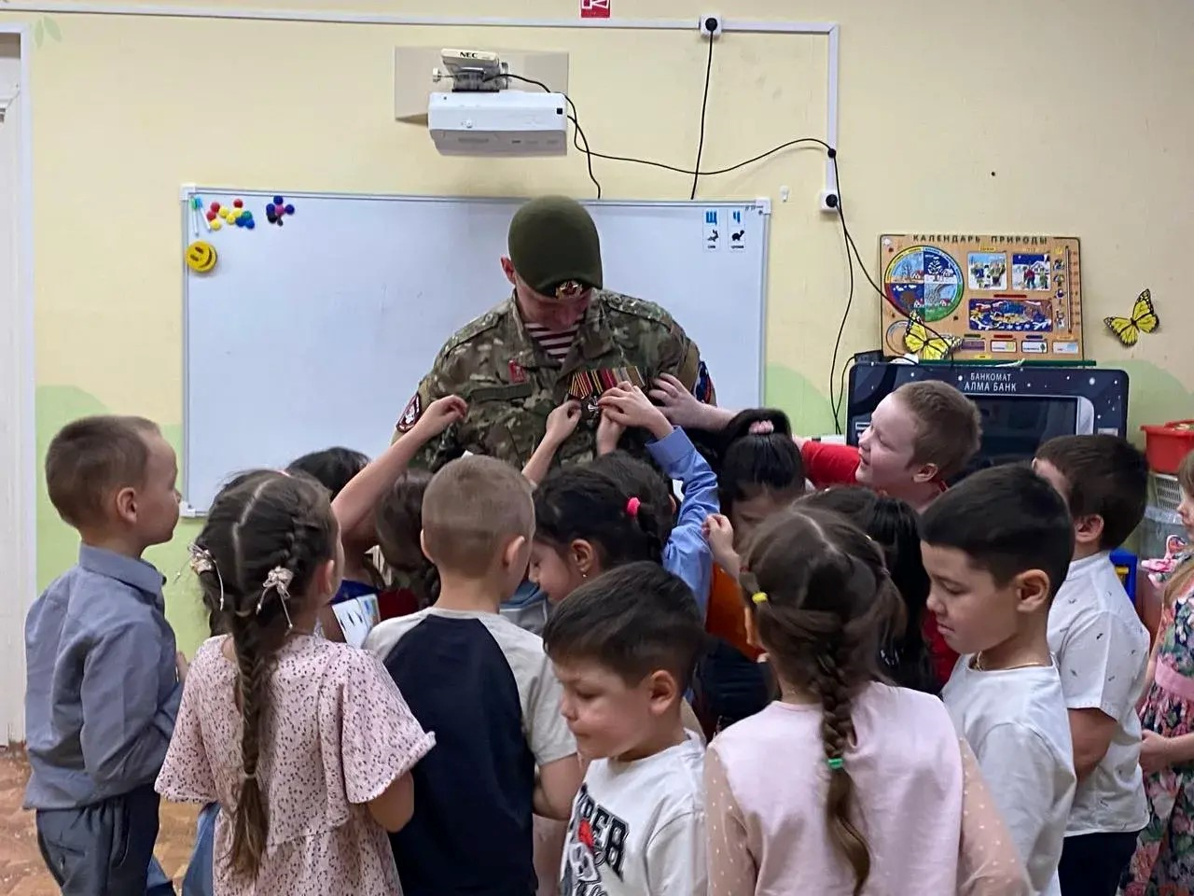
Ежов Роман Андреевич
Участник специальной военной операции, награждённый орденом «Службою и храбростью», медалью «За храбрость» и другими наградами, рассказал ребятам о своих боевых заданиях, о своих подвигах, о том, за что получил свои многочисленные медали и ордена.

Slide 7
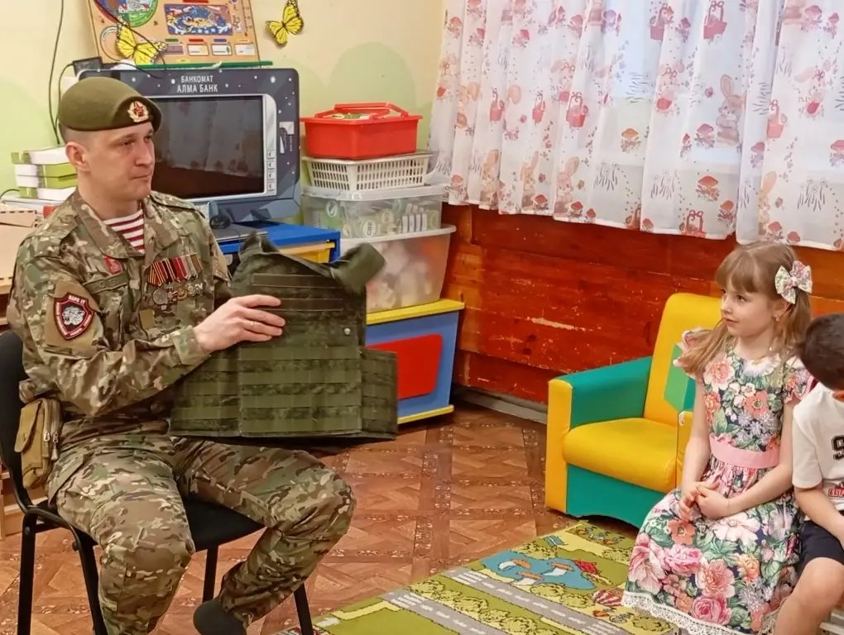
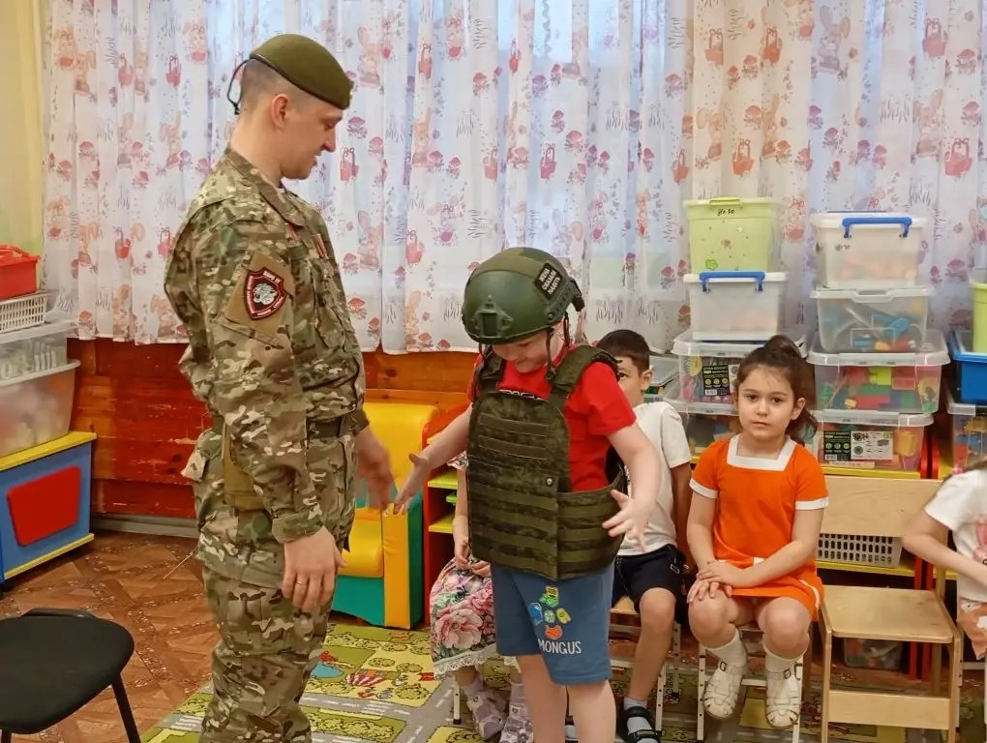
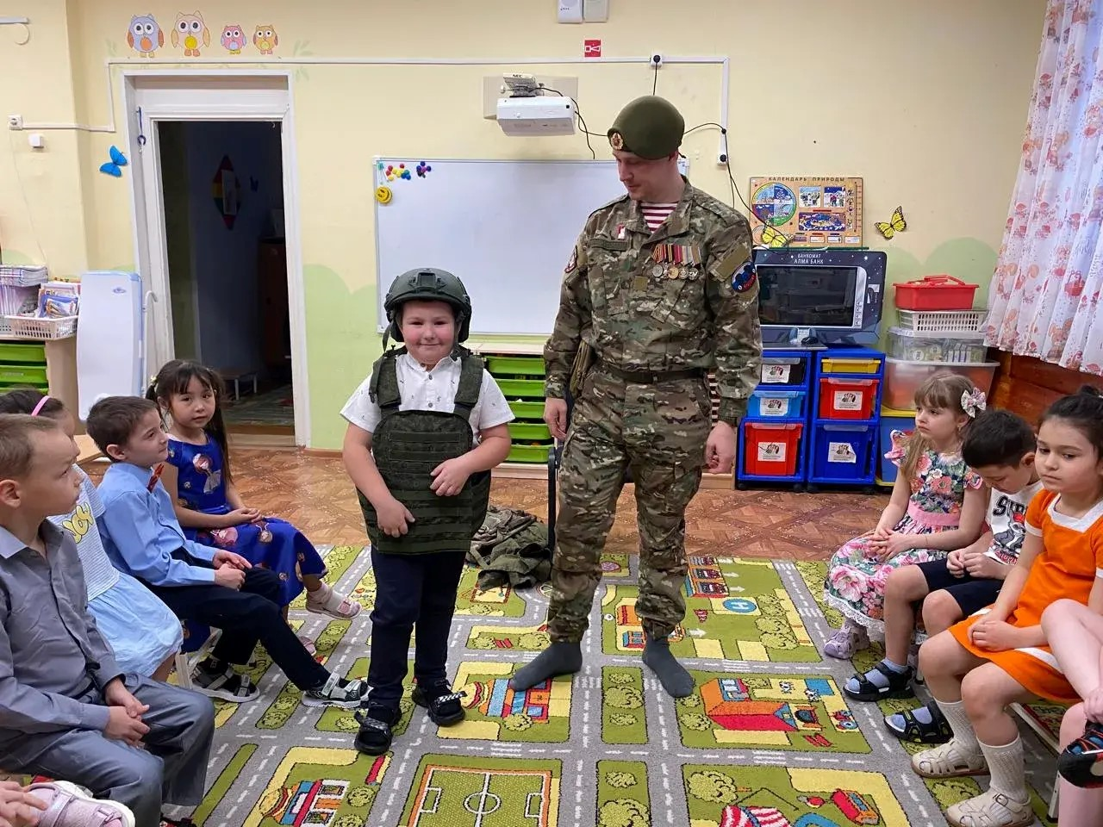
Роман Андреевич рассказал детям о своём детстве и днях, проведённых на СВО, с какими трудностями он и его боевые товарищи сталкивались во время боевых действий.
Роман Андреевич не только послушал стихи ребят, но и сам прочитал стих, сочинённый им и его боевыми товарищами. В завершение встречи дошколята подарили гостю открытки и рисунки, с гордостью и благодарностью пожав руку Герою.

Slide 8
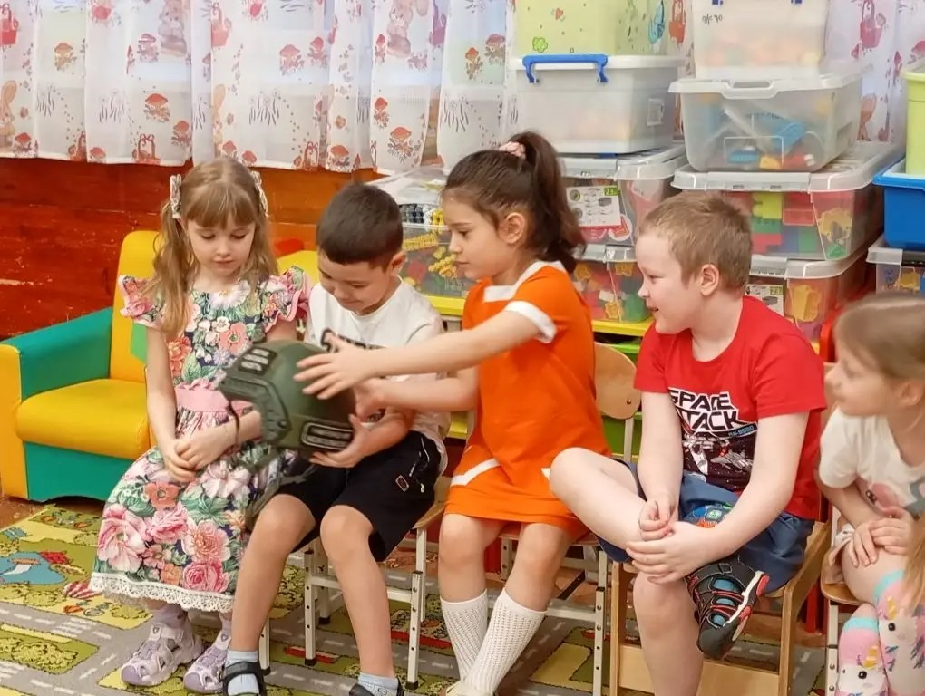
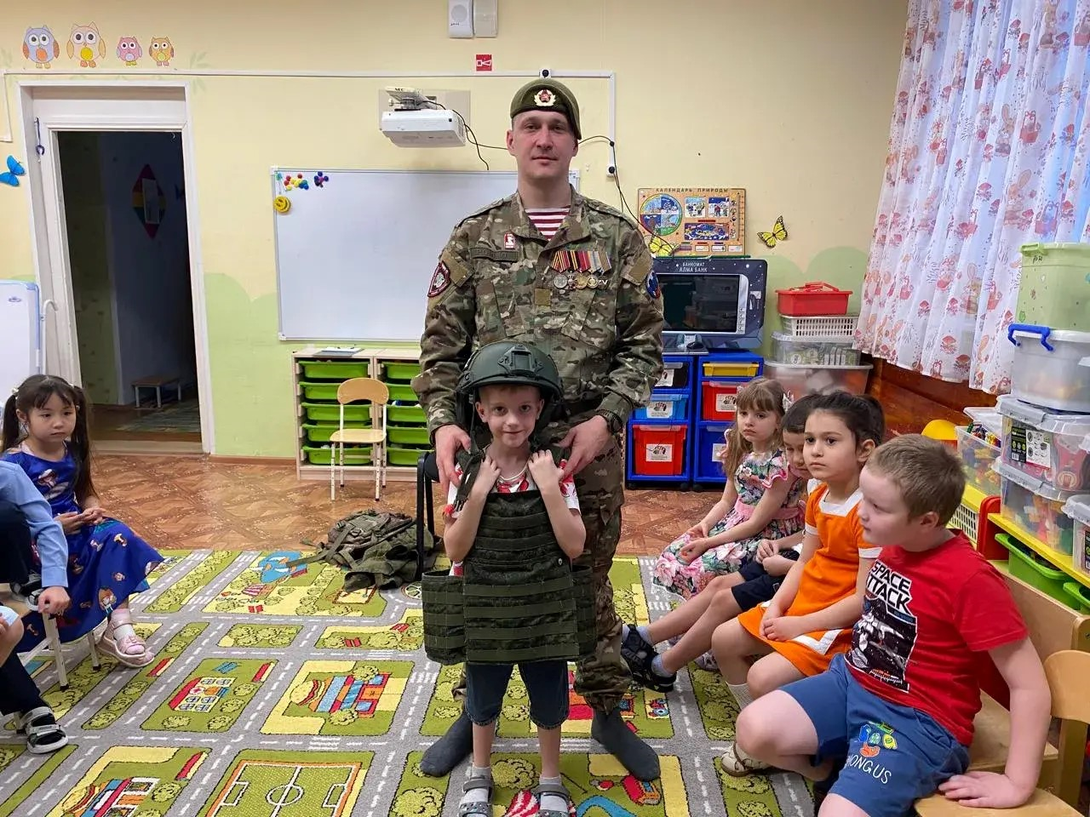
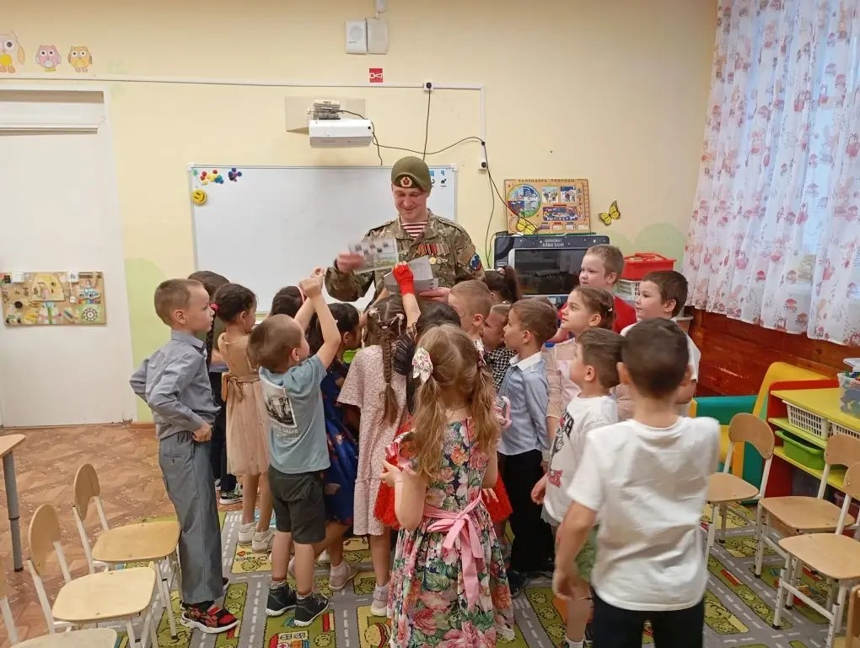
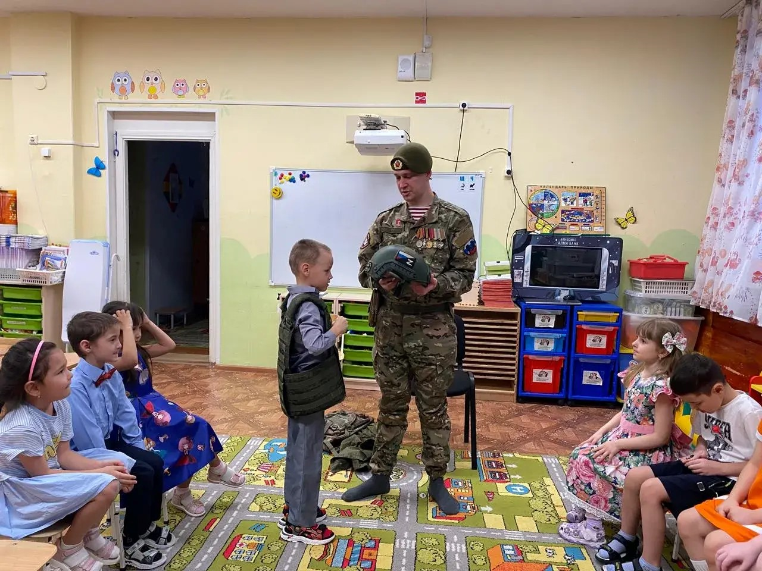

Slide 9
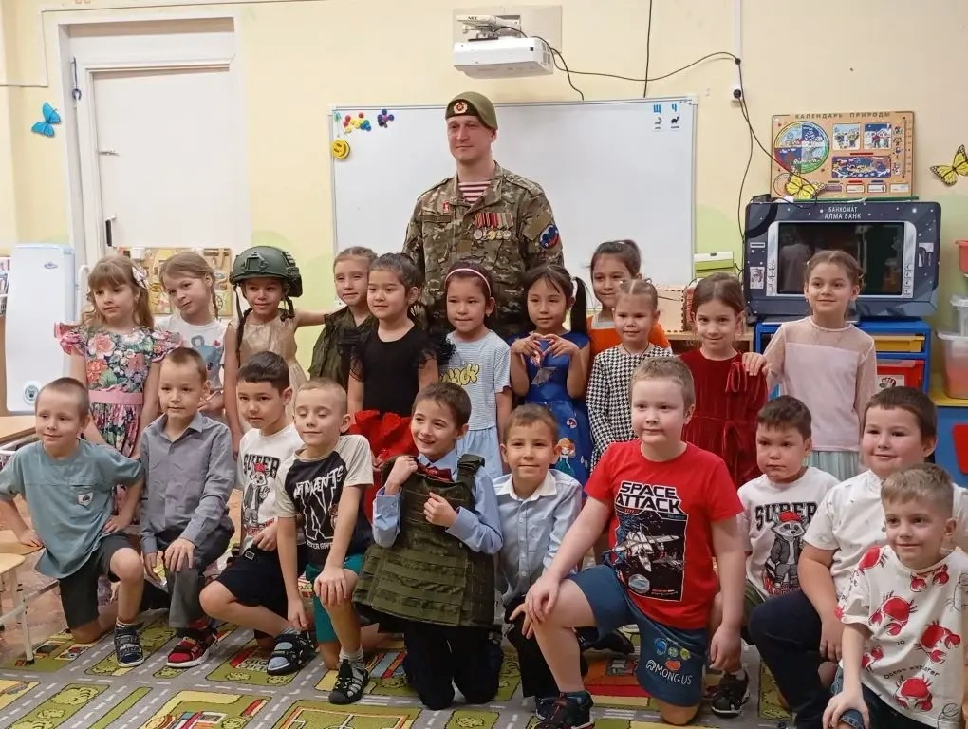
Героями не рождаются, ими становятся, а значит, у каждого есть возможность в будущем стать героем России.

